Slide 1
情绪与调节 ——认识大脑里的特工
心理健康教育与咨询中心 李雪果
Notes:
看起来好像是一个挺索然无味的学术词语，咀嚼起来没有味道。但是心里好像隐隐约约知道它的重要性，有时候生活中我们好像很容易被情绪左右，被情绪控制影响。这样看起来管理好像确实挺重要的~~有句话说：情不知所起，一往而深。我先勉为其难的把它套进去这句话里，用情绪来替代这个情，那么怎么一往而深呢，到底有多深呢？——这就涉及到一堂课的主要目标——识别你的情绪

Slide 2
情绪的理论
认知理论
——“很重要的三角形”
事件
想法
Aaron T. Beck：“不是事件本身影响了我们的情绪和行为，而是我们对事件的看法影响了我们的情绪和行为。”
情绪
行为/生理

Slide 3
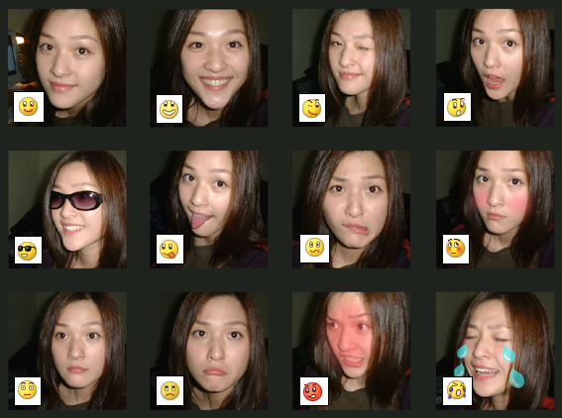
情绪的调节
一、觉察情绪
——给情绪命名
随时随地都清楚知道自己处于怎样的情绪状态，能够察觉某种情绪的出现，监视情绪时时刻刻的变化，也能够觉察情绪出现的原因。

Slide 4

情绪的调节
二、悦纳情绪
除了清楚知道自己处于怎样的情绪状态，还能总是与自己的感觉在一起，接纳自己的情绪状态。
情绪是一种能量，一旦出现不会凭空消失，需要有效疏解的管道。既不躲避也不压制，无条件地接纳，不评判自己的情绪，不要为它贴任何标签。
无论情绪是什么，都让它自然释放，像第三方一样观察自己的情绪和念头，什么都不用做，就让它释放。

Slide 5

行为的调节
相反行为
每一种情绪都有一种行为驱力，通过相反行为改变这种行为驱力，从而达到改变情绪的目的。
情绪 | 行为驱力 | 相反行为
害怕 | 逃跑/回避 | 接近/不回避
生气 | 攻击 | 温和的回避/友善对待
悲伤 | 隔离/退避 | 保持活力
愧疚 | 回避/隐藏 | 把秘密告诉可以接受他的人

Slide 6
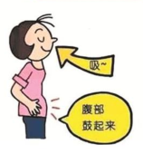
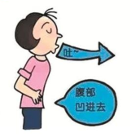

生理的调节
身体放松练习
腹式呼吸放松
1.双手放在腹部
2.通过鼻子深深吸气，腹部鼓起来
3.缓慢均匀呼出气体
肌肉放松
先把全身肌肉绷紧，然后再放松

Slide 7
Thank You！

